Slide 1
Klasicismus v evropské hudbě
VY_32_INOVACE_08_Klasicismus v evropské hudbě

Slide 2
Období hudebního klasicismu se v Evropě datuje zhruba mezi lety 1750 až 1820. Oproti baroku a romantismu je klasicismus klidnější směr. Melodicky a harmonicky se snaží o ucelené a přehledné dílo. Je ovlivněn racionalismem a návratem k antice. Orchestr byl obohacen o lesní roh, trubky, tympány a klarinet.
Vznikají i složité hudební formy: sonátová forma, sonáta, sonatina, symfonie, smyčcový kvartet.
Nejvýznamnější představitelé : Christoph Willibald Gluck Joseph Haydn Wolfgang Amadeus Mozart Ludwig van Beethoven

Slide 3
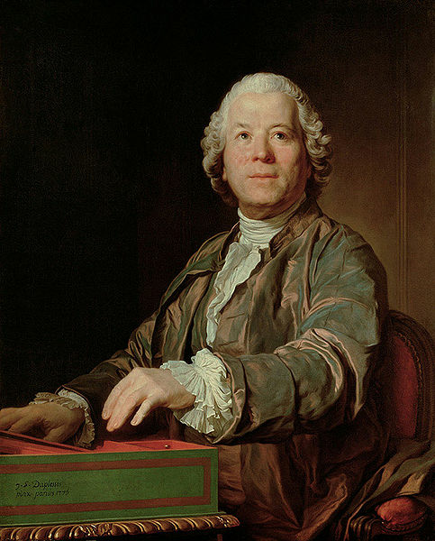
Christoph Willibald (von) Gluck (2. července 1714, Erasbach – 15. listopadu 1787, Vídeň) byl německý hudební skladatel a jeden z nejvýznamnějších operních skladatelů období klasicismu.
Notes:
http://cs.wikipedia.org/wiki/Soubor:Joseph-Sifr%C3%A8de_Duplessis_001.jpg

Slide 4
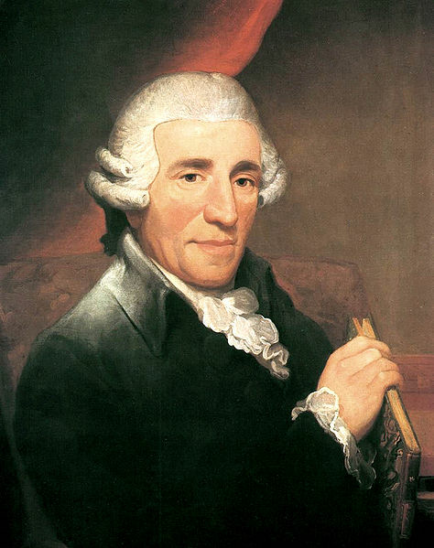
Franz Joseph Haydn (31. března 1732, Rohrau – 31. května 1809 Vídeň) byl rakouský hudební skladatel, přední představitel klasického období v hudbě, často označován jako „otec symfonie“, nebo „otec smyčcového kvartet“
Notes:
http://cs.wikipedia.org/wiki/Soubor:Joseph_Haydn.jpg

Slide 5
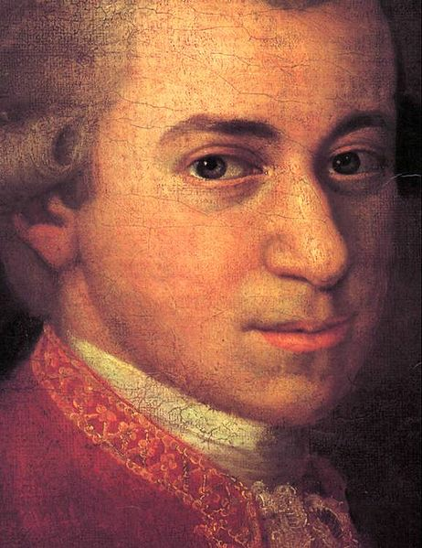
Wolfgang Amadeus Mozart 27. ledna 1756, Salzburg – 5. prosince 1791,Vídeň byl klasicistní hudební skladatel a klavírní virtuos; geniální hudebník, který za svého života vytvořil 626 děl světského i duchovního charakteru – opery, operety, symfonie, koncerty, komorní hudbu, mše a chorály. Mezi jeho nejproslulejší díla se řadí opery (zvláště Figarova svatba a Don Giovanni) a Reguiem.
Notes:
http://upload.wikimedia.org/wikipedia/commons/thumb/4/47/Croce-Mozart-Detail.jpg/462px-Croce-Mozart-Detail.jpg

Slide 6
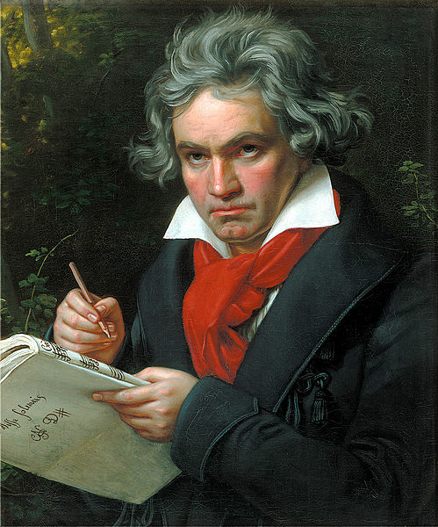
Ludwig van Beethoven (16. prosince 1770, Bonn – 26. března 1827, Vídeň) byl významný německý hudební skladatel, dovršitel vídeňského klasicismu. V průběhu svého života rozvinul klasicistní slohové a formové prostředky do svého individuálního hudebního stylu a otevřel tak dveře nové hudební epoše – romantismu.
Notes:
http://upload.wikimedia.org/wikipedia/commons/6/6f/Beethoven.jpg

Slide 7
Konec
Autor : Trýzna Stanislav Školní rok :2010/2011 Určeno pro : devátý ročník Předmět: hudební výchova Téma : základní orientace ve vývoji hudby v klasicismu Způsob použití ve výuce: výuková prezentace Upozornění : Pro plné využití aplikace musí být PC připojeno k internetu

